Slide 1
Гультяев Тимофей
NewPage
13th November, 2023

Slide 2
ОПИСАНИЕ
01. В чем суть?
03.Какую проблему решает?
Создание установки для переработки и повторного использования бумаги в офисах. И учебных учреждениях.
Вырубка деревьев. В среднем вырубается свыше 125 млн деревьев в год, чтобы произвести бумагу.
02. Для чего?
04. Актуальность
Экономия на бумаге + безопасная утилизация секретных данных.
Человеку постоянно нужна бумага, поэтому данное изобретение не потеряет свою уникальность еще очень много веков.

Slide 3
Планы на этот проект
Разработка специальной машины
Массовое производство
Внедрение данной разработки в массы

Slide 4
Давайте сделаем мир немного лучше
Купил установку=сэкономил деньги на покупке бумаги

Slide 5
1. Приемный бункер для сбора использованной бумаги.
2. Измельчитель бумаги, который превращает бумагу в мелкие кусочки.
3. Магнитный сепаратор, который удаляет металлические элементы, такие как скрепки и скобы.
4. Водный сепаратор, предназначенный для отделения чернил и других загрязнений от бумажных волокон.
5. Центробежный сепаратор или дефибратор, который отделяет влажные волокна от воды и других примесей.
6. Сушилка, которая удаляет влагу из бумажных волокон.
7. Мельница, которая перемалывает бумажные волокна в порошок.
8. Смеситель, в котором порошок из бумажных волокон смешивается с другими материалами, такими как клей, для образования новой бумаги.
9. Формовочная машина, которая формирует листы новой бумаги.
10. Нагревательный элемент, который нагревает и высушивает новые листы бумаги.
Наша Технология

Slide 6
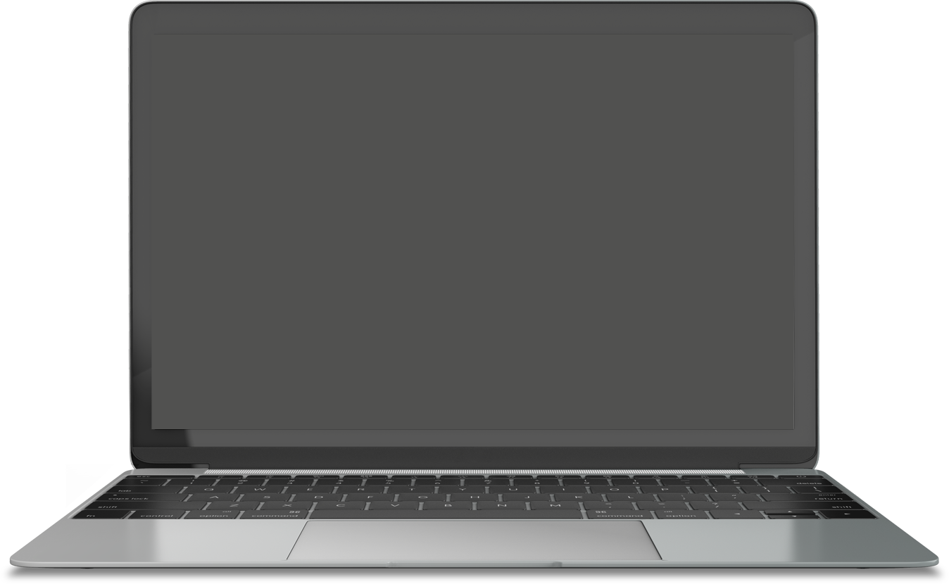
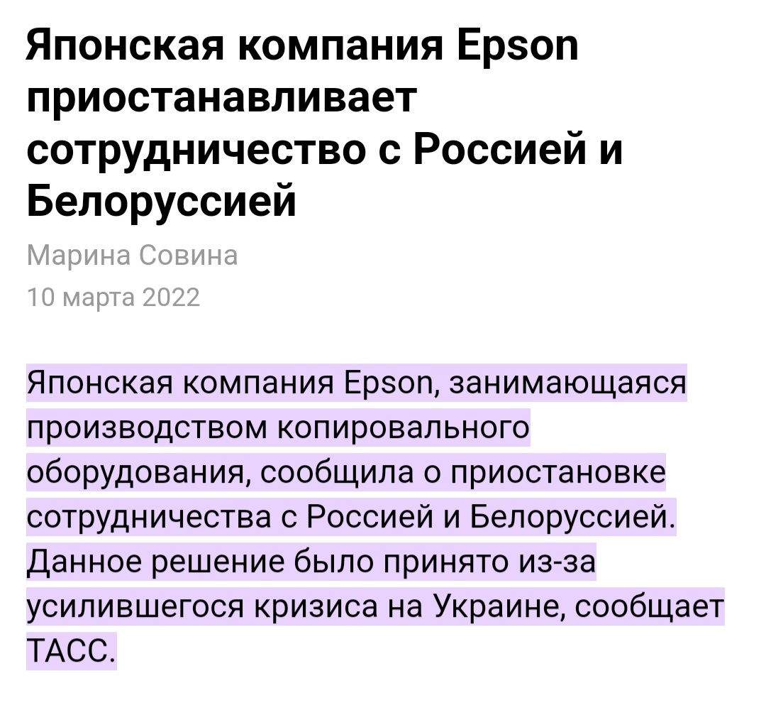
Конкуренты
На данный момент конкурентов в Росси нет. Из-за ухода мировых брендов с маркет-плэйсов

Slide 7
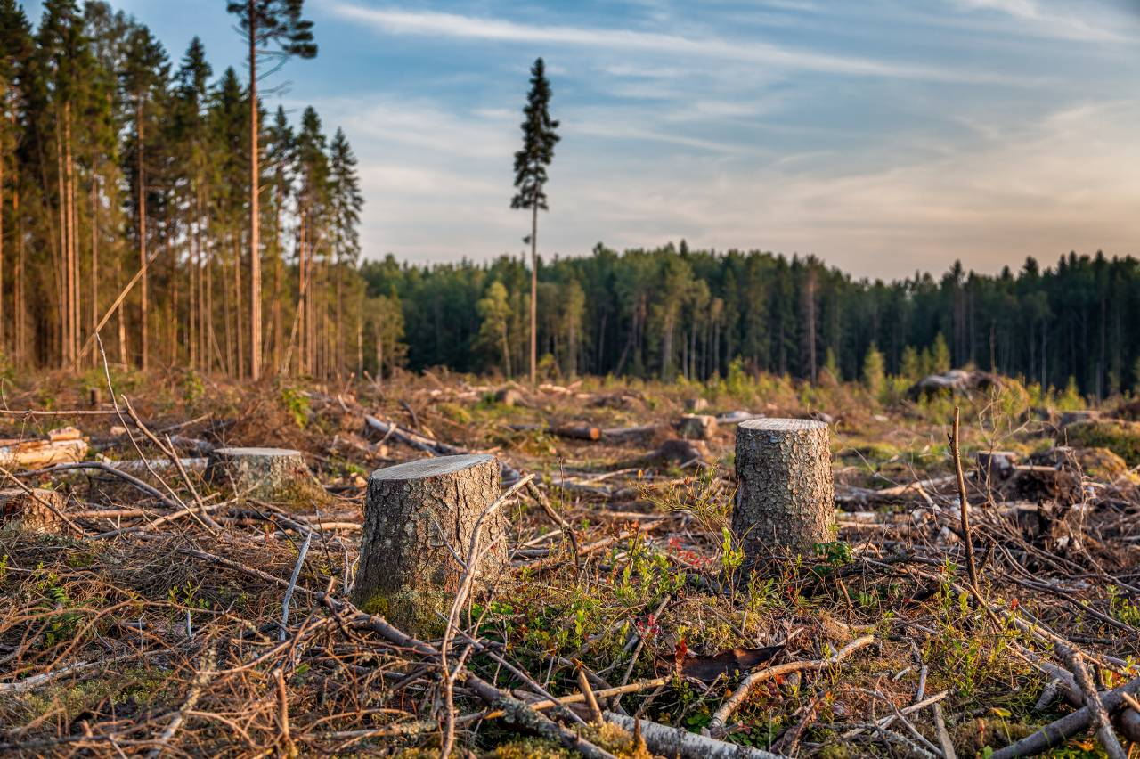
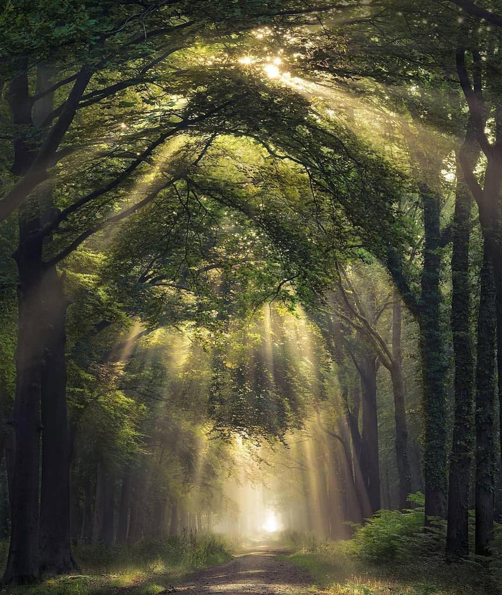
Вы только посмотрите!!!
Как леса выглядят сейчас
Как бы могли выглядеть при помощи нашего продукта

Slide 8
Thanks !
gultyev2@mail.ru
+79118993084

